Slide 1
UC033 사용자 주변의 상품정보를 조회하다.
이치윤

Slide 2
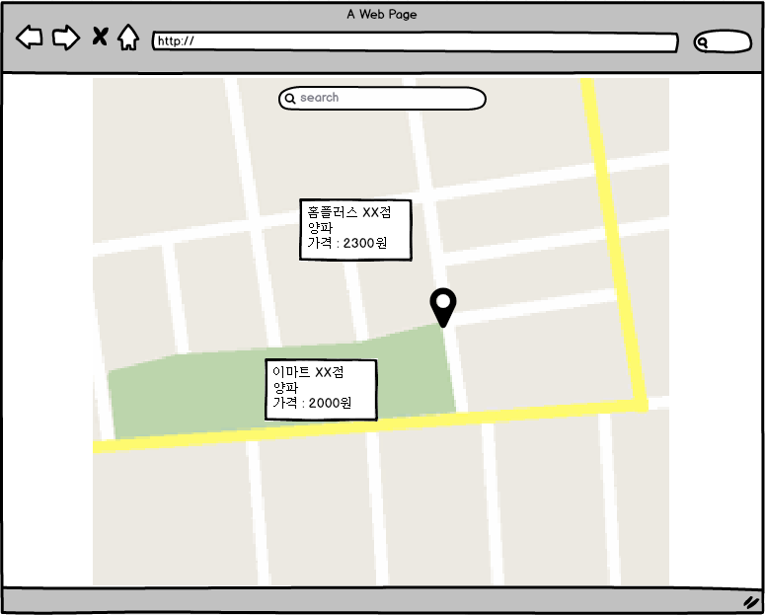
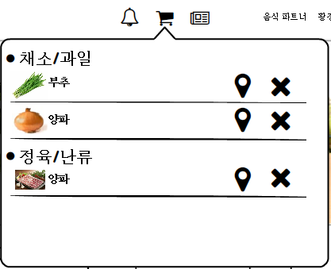
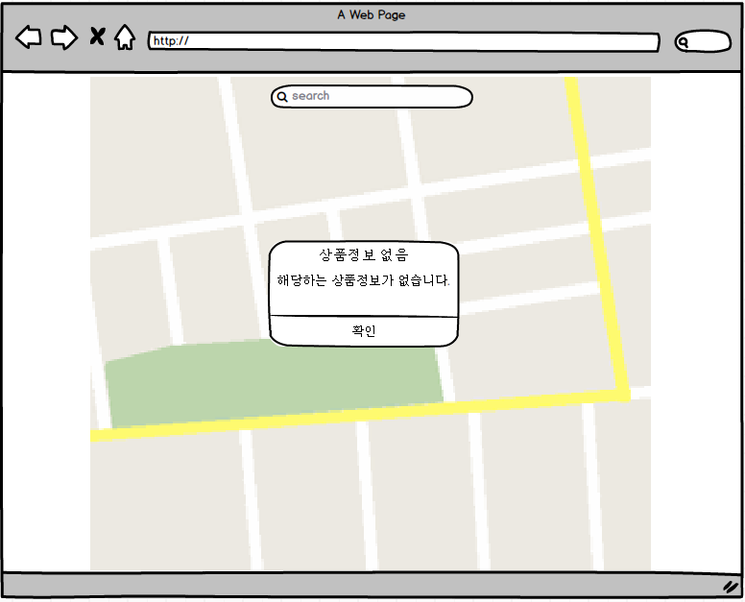
화면제목
상품 정보 지도
페이지 경로
프로그램 메인화면의 장바구니에서 지도마크 버튼을 클릭할 경우 출력되는 창
2
Description(이치윤)
1 | 지도 마크버튼을 클릭하면 서버에 선택한 재료정보를 전달하고 내주변 상품정보검색 UI로 이동한다.
2 | 해당하는 상품정보가 있을 경우 내위치 주변에 상품이 진열된 마트 정보와 가격을 출력한다
3 | 해당하는 상품정보가 없을 경우 상품정보 없음 팝업창이 출력된다
4
5
6
7
8
9
1
3

Slide 3
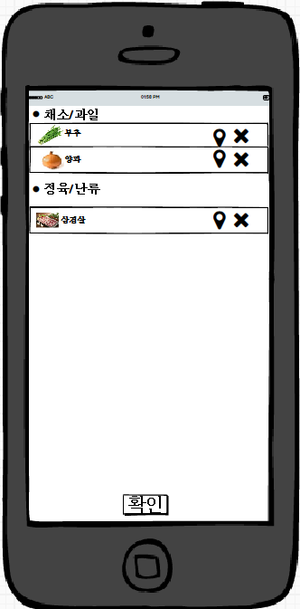
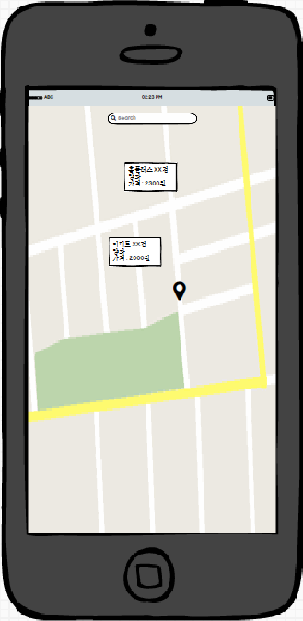
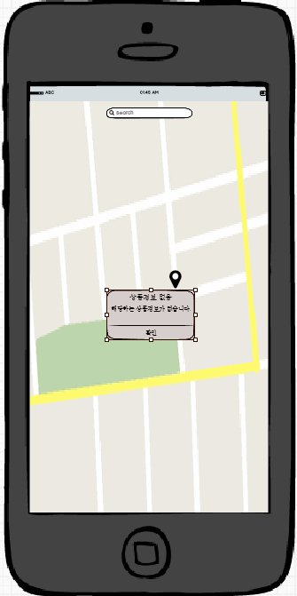
화면제목
상품정보 치도
페이지 경로
장바구니창에서 지도마크버튼을 클릭할 시 출력되는창
Description(이치윤)
1 | 지도 마크버튼을 클릭하면 서버에 선택한 재료정보를 전달하고 내주변 상품정보검색 UI로 이동한다.
2 | 해당하는 상품정보가 있을 경우 내위치 주변에 상품이 진열된 마트 정보와 가격을 출력한다
3 | 해당하는 상품정보가 없을 경우 상품정보 없음 팝업창이 출력된다
4 | 상품정보를 입력할 수 있는 검색창이다. 아무입력도 하지 않을
5
6
7
8
9
2
3
4
1

